Slide 1
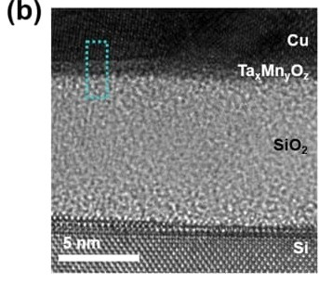
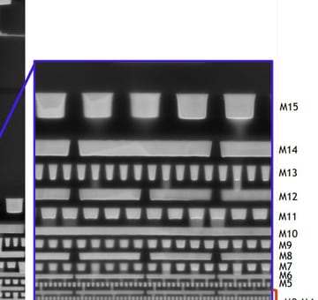
RDX5TA.6C ET results
●
평가목적 ; V1 신규 chamber 호환 평가
WAFER |  | POR (RDX5TA_21) | RDX5TA_25 | RDX5TA_12 | RDX5TA_19
AASI |  | 22.68 | 22.70 | 23.70 | 23.03
ASEI |  | 9.5/9.5 | 9.5/9.5 | 10.4/10.4 | 9.8/9.8
AMI |  | 10.1 | 10.2 | 11.3 | 10.7
AHI |  | 9.0/9.1 | 9.0/9.2 | 9.6/10.0 | 9.3/9.3
CMBSRP | Open | 94% | 92% | 92% | 93%
 | Short | 95% | 94% | 93% | 94%
VCHN | Open | 100% | 98% | 100% | 57%
 | Short | 100% | 98% | 26% | 98%
●
평가결과 ;
CD profile (POR 대비)
- Split A (RDX5TA_25): AASI/ASEI Δ+0.02/-0.03, AMI 10.2 · AHI 9.0/9.2로 POR과 근접
- Split B (RDX5TA_12): AASI/ASEI Δ+1.02/+0.90로 변동 최대, AMI 11.3 · AHI 9.6/10.0로 전 구간 +0.6~1.1 확대
- Split C (RDX5TA_19): AASI/ASEI Δ+0.35/+0.24, AMI 10.7 (POR 10.1) 소폭 상향
Yield (CMBSRP / VCHN)
- Split A: CMBSRP 92/94%로 POR 동등, VCHN 98/98%로 POR 동등 → 전 item POR 동등
- Split B: CMBSRP 92/93%로 POR 동등, VCHN Short 26%(-74%p) → space 감소 또는 residue성 short 추정, 단면 확인 필요
- Split C: CMBSRP 93/94%로 POR 동등, VCHN Open 57%(-43%p) → line보다 via 연결부 열화
Barrier/Cu 계면 HR-TEM / BEOL metal stack X-SEM
결론
- Split A 는 POR 대비 전 항목 동등 → 후보 조건, Split B·Split C 는 Open/Short 열화
- Split B CD targeting 후 short 재확인 필요 (TEM/EDX)
- HTOL/EM 진행 시 Cu recess 초기 대비 2~3배 증가 여부 monitor
LogicTD 현하은

Slide 2
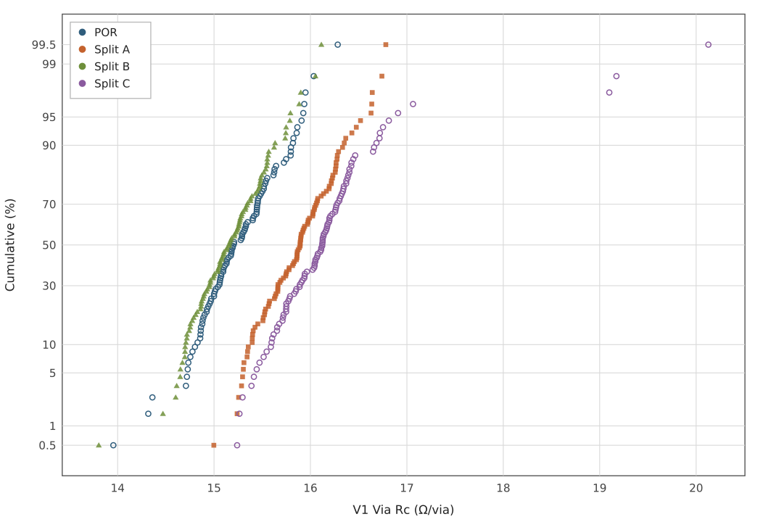
V1 Via Rc cumulative distribution
POR median 15.20
Split A median 15.89 (+4.5%)
Split B median 15.16 (-0.3%)
Split C median 16.12 (+6.1%)
Split C upper tail → open성 fail 과 일치
LogicTD 현하은

